Slide 1
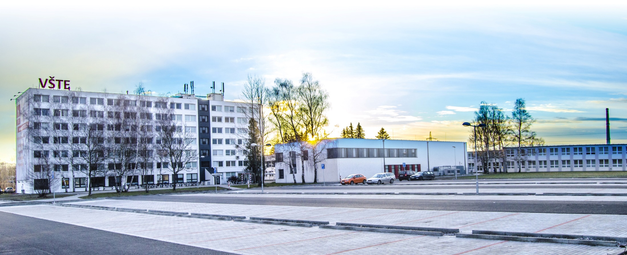
Zpracování dat z optického 3D skeneru v Artec Studiu
Kurzy pro společnost 4.0, s registračním číslem: CZ.02.2.69/0.0/0.0/16_031/0011591 www.VSTECB.cz

Slide 2
Úvod
V této části si popíšeme prostředí v softwaru Artec Studio
Ukážeme si postup práce během zpracování dat ze 3D skenování
1 Kurzy pro společnost 4.0, s registračním číslem: CZ.02.2.69/0.0/0.0/16_031/0011591 www.VSTECB.cz

Slide 3
Editace dat Artec Studio
Budeme se věnovat úpravě jednotlivých skenů.
Než budeme upravovat, je dobré si data uložit a celou složku zálohovat. (Průběžnou úpravou se občas stává, že výsledek spojování není to, co jsme si představovali. Občas je lepší začít znovu, a tak se nám záloha surových dat hodí pro opětovné použití.)
Existuje několik způsobů, jak skenery upravovat. My si ukážeme ten nejjednodušší a relativně snadno zapamatovatelný.
2 Kurzy pro společnost 4.0, s registračním číslem: CZ.02.2.69/0.0/0.0/16_031/0011591 www.VSTECB.cz

Slide 4
Editace dat Artec Studio
Na surových datech skenů je vidět nežádoucí šum.
Ukážeme si, jak se ho jde zbavit.
Začneme tedy s úpravou a spojováním.
V pravé liště „Workspace“ máme několik skenů, které jsme pořídili.
Hned v prvním sloupci je ikonka „Oka“, ta ovládá viditelnost jednotlivých skenů.
Pokud provádíte jakékoliv úpravy skenů (mazání, vyhlazování) vždy upravujte jen jeden sken, nikoliv vícero najednou. Důvodem je velká zátěž RAM paměti, a tak krok, který bychom dělali jednotlivě na dvou skenech asi 2 minuty, nyní vcelku bude trvat třeba 5 minut.
3 Kurzy pro společnost 4.0, s registračním číslem: CZ.02.2.69/0.0/0.0/16_031/0011591 www.VSTECB.cz

Slide 5
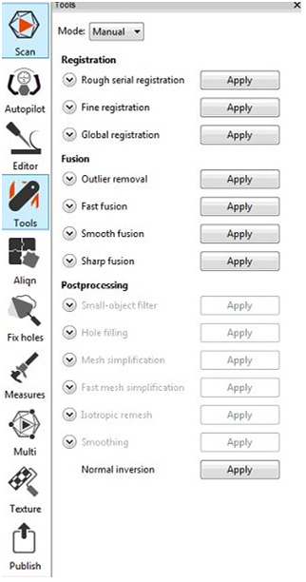
Editace dat Artec Studio
2.
Označíme si první sken.
V levé paletě překlikneme na možnost ,,Tools“.
Zvolíme globální registraci ,,Global Registration“
Vyběhne dialogové okno, potvrdíme ,,ano“.
1.
4 Kurzy pro společnost 4.0, s registračním číslem: CZ.02.2.69/0.0/0.0/16_031/0011591 www.VSTECB.cz

Slide 6
Editace dat Artec Studio
Dále klineme na ,,Smooth Fusion“ – sken se vyhladí a zbaví ho šumu.
Po této operaci se na pravé paletě Workspace vytvořil nový sken.
Tento postup budeme opakovat pro každý sken.
5 Kurzy pro společnost 4.0, s registračním číslem: CZ.02.2.69/0.0/0.0/16_031/0011591 www.VSTECB.cz

Slide 7
Editace dat Artec Studio
Nezapomeňte vždy označit a upravovat jen jeden sken.
U každého skenu je ještě dobré provést akci ,,Small-object filter“. (Odstraní přebytečné malé částice)
Na obrázku je vidět, že tato funkce je zablokována. Odblokuje se až po použití nějaké z funkcí ,,Fusion“.
6 Kurzy pro společnost 4.0, s registračním číslem: CZ.02.2.69/0.0/0.0/16_031/0011591 www.VSTECB.cz

Slide 8
Editace dat Artec Studio
Nyní máme hotovou globální registraci všech skenů, ty na sebe ale vůbec nesedí.
Použijeme funkci na levém panelu ,,Align“.
Objeví se nabídka jako u palety ,,Tools“
7 Kurzy pro společnost 4.0, s registračním číslem: CZ.02.2.69/0.0/0.0/16_031/0011591 www.VSTECB.cz

Slide 9
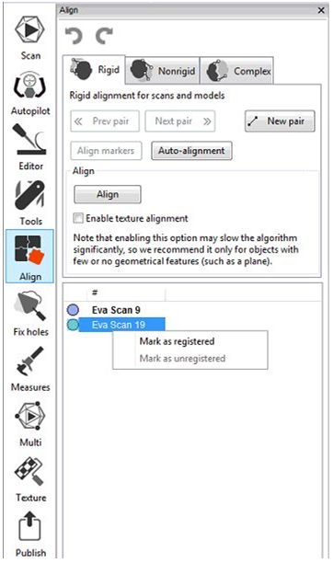
Editace dat Artec Studio
Opět platí stejný princip – spojujte postupně.
V paletě ,,Align“ budeme používat jen tlačítko ,,auto-alignment“.
Jak si můžete všimnout, před jednotlivými vybranými skeny jsou barevná kolečka fialové, či světle zelené barvy.
Fialové kolečko značí sken, k němuž budeme skeny připojovat.
Světle zelené značí sken, který bude připojován.
8 Kurzy pro společnost 4.0, s registračním číslem: CZ.02.2.69/0.0/0.0/16_031/0011591 www.VSTECB.cz

Slide 10
Editace dat Artec Studio
Jak je označit?
fialová = „mark as registred“
světle zelená = „mark as unregistred“
Po provedení tohoto výběru zůstaňte kurzorem na připojovaném (světle zeleném skenu) a klikněte tlačítko „Auto-alignment“.
Pokud se vám skeny nesloučí na pozici, kterou jste potřebovali, znamená to, že software nemá dostatečnou shodnou plochu a nedokáže je spojit.
9 Kurzy pro společnost 4.0, s registračním číslem: CZ.02.2.69/0.0/0.0/16_031/0011591 www.VSTECB.cz

Slide 11
Editace dat Artec Studio
Vždy začínejte skenem, který je nejpodrobnější.
Příklad:
Budete skenovat lidskou hlavu. První sken bude nejpodrobnější a bude obsahovat levou část tváře, nos, levé ucho a kus krku. K tomuto skenu napojujte vždy takový sken, který má něco společného. Část ucha, či zmíněnou tvář. Pokud budete chtít připojit k tomuto zmíněnému skenu pravou část, která bude obsahovat pravou tvář, pravé ucho, ale nebude obsahovat např. společný nos, či jinou shodnou plochu, které by se mohl software chytit, s největší pravděpodobností vám tyto dvě části nedokáže spojit.
10 Kurzy pro společnost 4.0, s registračním číslem: CZ.02.2.69/0.0/0.0/16_031/0011591 www.VSTECB.cz

Slide 12
Editace dat Artec Studio
Akci dokončíme tlačítkem ,,Apply“ ve spodní části.
První dva skeny jsou spojené. Spojujeme dál.
Tyto skeny necháme vybrané /zobrazené/ a zobrazíme k nim další jeden.
Fialově vybereme dva předchozí skeny – označit, pravé tlačítko, „mark as registred“.
Jako světle zelený necháme opět sken, který chceme připojit.
Opět „auto-alignment“.
Pokud se skeny připojí správně, potvrdíme tlačítkem „Apply“.
11 Kurzy pro společnost 4.0, s registračním číslem: CZ.02.2.69/0.0/0.0/16_031/0011591 www.VSTECB.cz

Slide 13
Editace dat Artec Studio
Akci dokončíme tlačítkem ,,Apply“ ve spodní části.
První dva skeny jsou spojené. Spojujeme dál.
Tyto skeny necháme vybrané /zobrazené/ a zobrazíme k nim další jeden.
Fialově vybereme dva předchozí skeny – označit, pravé tlačítko, „mark as registred“.
Jako světle zelený necháme opět sken, který chceme připojit.
Opět „auto-alignment“.
Pokud se skeny připojí správně, potvrdíme tlačítkem „Apply“.
Takto pokračujeme dokud nemáme spojené všechny skeny, které potřebujeme.
12 Kurzy pro společnost 4.0, s registračním číslem: CZ.02.2.69/0.0/0.0/16_031/0011591 www.VSTECB.cz

Slide 14
Editace dat Artec Studio
Výjimečně se můžeme dostat do situace, kdy jste si jisti, že překryvná plocha je dostatečná, ale ke spojení nedojde a software oznámí chybovou hlášku, že nelze spojit.
Pokud tento sken nutně potřebujeme, použijeme manuální párování, kde definujeme společné body.
V kartě ,,Align“ stiskneme tlačítko ,,New pair“.
Tak definujeme několik (doporučuji minimálně 3) společných bodů a manuálně skeny spojíme.
13 Kurzy pro společnost 4.0, s registračním číslem: CZ.02.2.69/0.0/0.0/16_031/0011591 www.VSTECB.cz

Slide 15
Editace dat Artec Studio
Skeny máme úspěšně napojené na sebe.
Ne v každém skenu se povedlo naskenovat vše, někdy osoba nebo předmět, který jsme skenovali, změnil pozici, a tak celek vypadá trošku jinak, než je naše představa.
Jako poslední jednotlivé skeny tedy probereme, případně částečně promažeme a sloučíme do jednoho skenu.
14 Kurzy pro společnost 4.0, s registračním číslem: CZ.02.2.69/0.0/0.0/16_031/0011591 www.VSTECB.cz

Slide 16
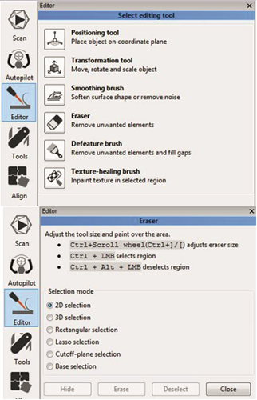
Editace dat Artec Studio
Nyní si představíme pár funkcí na kartě ,,Editor“
Funkce ,,Smoothing brush“ se využívá se k vyhlazení povrchu skenu.
Funkce ,,Eraser“ funguje jako guma.
15 Kurzy pro společnost 4.0, s registračním číslem: CZ.02.2.69/0.0/0.0/16_031/0011591 www.VSTECB.cz

Slide 17
Editace dat Artec Studio
Nyní si představíme pár funkcí na kartě ,,Editor“
Funkce ,,Smoothing brush“ se využívá se k vyhlazení povrchu skenu.
Funkce ,,Eraser“ funguje jako guma.
16 Kurzy pro společnost 4.0, s registračním číslem: CZ.02.2.69/0.0/0.0/16_031/0011591 www.VSTECB.cz

Slide 18
Editace dat Artec Studio - Mazání
Potřebujeme smazat část skenu.
Vybereme funkci Eraser.
Zvolím jednu z možností výběru.
V horní části okna je pak návod jak s funkcí pracovat.
17 Kurzy pro společnost 4.0, s registračním číslem: CZ.02.2.69/0.0/0.0/16_031/0011591 www.VSTECB.cz

Slide 19
Editace dat Artec Studio - mazání
Podle návodu tedy :
Podržíme Ctrl + vybereme levým tlačítkem myši.
Pokud jsme označili něco špatně pomocí Ctrl + Alt + LTM odznačíme.
Potvrdíme výmaz tlačítkem ,,Erase“.
Velikost výběru lze regulovat Ctrl + kolečko myši.
Existuje několik módů mazání.
3D – vhodná pro drobné úpravy
2D – má velkou nevýhodu, která bude následně vysvětlena
18 Kurzy pro společnost 4.0, s registračním číslem: CZ.02.2.69/0.0/0.0/16_031/0011591 www.VSTECB.cz

Slide 20
Editace dat Artec Studio - mazání
Nevýhodu 2D výběru si ukážeme na skenu hlavy
Pokud budu pohledem koukat přímo do očí a označím ve 2D nos, tento výběr se propíše i na zadní část hlavy.
Po stisknutí „Erase“ pak zjistíte, že máte nejen vymazaný nos, ale i část vzadu na hlavě.
Proto doporučujeme vybírat 3D výběrem.
Další častá možnost je výběr obdélníkem „Rectangular selection“.
Ta se nejčastěji používá při tvorbě rovných povrchů pro další výplň. Pozor, opět jde o typ 2D výběru.
19 Kurzy pro společnost 4.0, s registračním číslem: CZ.02.2.69/0.0/0.0/16_031/0011591 www.VSTECB.cz

Slide 21
Editace dat Artec Studio - mazání
Máme všechny přebytečné a nežádoucí šumy smazány.
Zbývá už jen spojit všechny dílčí skeny do jednotlivé plochy.
V prostředí „Workspace“ vpravo zaklikneme viditelnost jednotlivých skenů:
první sloupec /oko/
přejdeme do prostředí „Tools“
jednou z funkcí typu fusion spojíme skeny do jednoho celkového
Doporučuji Smooth fusion, spojí včetně lehkého vyhlazení hran.
20 Kurzy pro společnost 4.0, s registračním číslem: CZ.02.2.69/0.0/0.0/16_031/0011591 www.VSTECB.cz

Slide 22
Editace dat Artec Studio
Jeden sken je skoro dotažen k nedokonalosti. Má jen občasné nedostatky v podobě povrchových nerovností.
Použijeme tedy ,,Smooth brush“ (vyhladí povrch a mírně ho deformuje)
Po kliknutí na nástroj následuje chvilková 5-10 vteřinová inicializace děr, které se pak zobrazí v tabulce, včetně jejich velikosti.
Vybírat díry k vyplnění lze z tabulky, nebo kliknutím ve skenu.
Tlačítkem „Fill holes“ díry vyplníte hmotou.
Možností „Apply“ pak výplň potvrdíte.
21 Kurzy pro společnost 4.0, s registračním číslem: CZ.02.2.69/0.0/0.0/16_031/0011591 www.VSTECB.cz

Slide 23
Editace dat Artec Studio
Máme hotový celistvý model skenovaného předmětu včetně vyplnění děr.
Tyto díry jsou většinou velmi nevzhledné a je patrné, že se někde stala chyba. Tyto chyby lze domodelovat a model upravit v jiných softwarech, které zvládají pokročilejší úpravy 3D modelů, jako je např. software Meshmixer. K tomu se dostaneme v další kapitole.
22 Kurzy pro společnost 4.0, s registračním číslem: CZ.02.2.69/0.0/0.0/16_031/0011591 www.VSTECB.cz

Slide 24
Editace dat Artec Studio
Export z Artec Studio
Artec své projekty ukládá ve formátu *.sproj.
Jiné programy tento formát pravděpodobně nepřečtou, a proto je nutný export do standardních formátů 3D objektů jako je např. *.stl, nebo *.ply.
Pro export označíme hotový sken (necháme ho viditelný), následně v hlavní nabídce v horní části zvolíme „File“, dále „Export meshes“ (lze též použít klávesovou zkratku Ctrl+Shift+E) a v dialogovém okně vybereme požadovaný formát exportovaného souboru.
23 Kurzy pro společnost 4.0, s registračním číslem: CZ.02.2.69/0.0/0.0/16_031/0011591 www.VSTECB.cz

Slide 25
Editace dat Artec Studio
Z Artec studia nemáme vždy zaručený výsledek. V některých případech je nutné model domodelovat. Tento úkon není v Artec studiu možný.
K účelu domodelování využíváme volně přístupný software od Autodesku – Meshmixer. I pro tento program je nutné 3D model exportovat nejlépe do formátu *.stl.
24 Kurzy pro společnost 4.0, s registračním číslem: CZ.02.2.69/0.0/0.0/16_031/0011591 www.VSTECB.cz

Slide 26
Kontrolní otázky
Jakou funkci musíme vždy použít jako první?
Je možné spojit skeny automaticky či musíme vždy ručně?
K čemu slouží funkce filtru malých objektů?
K čemu slouží funkce „Fill holes“?
V jakém formátu ukládáme data pro možnost práce v dalším softwaru?
25 Kurzy pro společnost 4.0, s registračním číslem: CZ.02.2.69/0.0/0.0/16_031/0011591 www.VSTECB.cz

Slide 27
Děkuji za pozornost Realizováno v rámci projektu: Kurzy pro společnost 4.0, s registračním číslem: CZ.02.2.69/0.0/0.0/16_031/0011591, ve výzvě č. 02_16_031 Celoživotní vzdělávání na vysokých školách v prioritní ose 2 OP, Operačního programu Výzkum, vývoj a vzdělávání. Realizace projektu je spolufinancována z prostředků ESF a státního rozpočtu ČR.
dedic@mail.vstecb.cz
www.VSTECB.cz

